Slide 1





个人网站展示
MY MINI WEBSITE
汇报人：任益彤

Slide 2
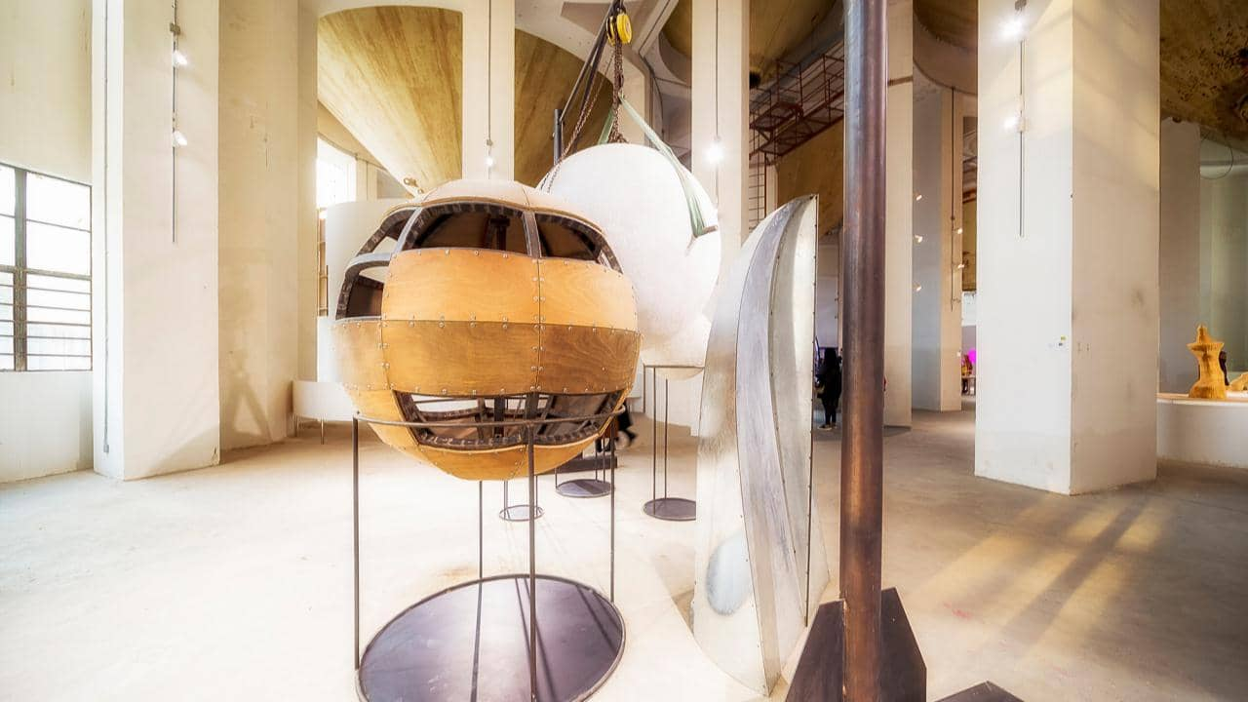

行业PPT模板http://www.1ppt.com/hangye/
CONTENTS
目录
01.灵感的来源
02.制作的复杂经历
03.我的小站
04.对未来的希望

Slide 3
01
灵感的来源

Slide 4

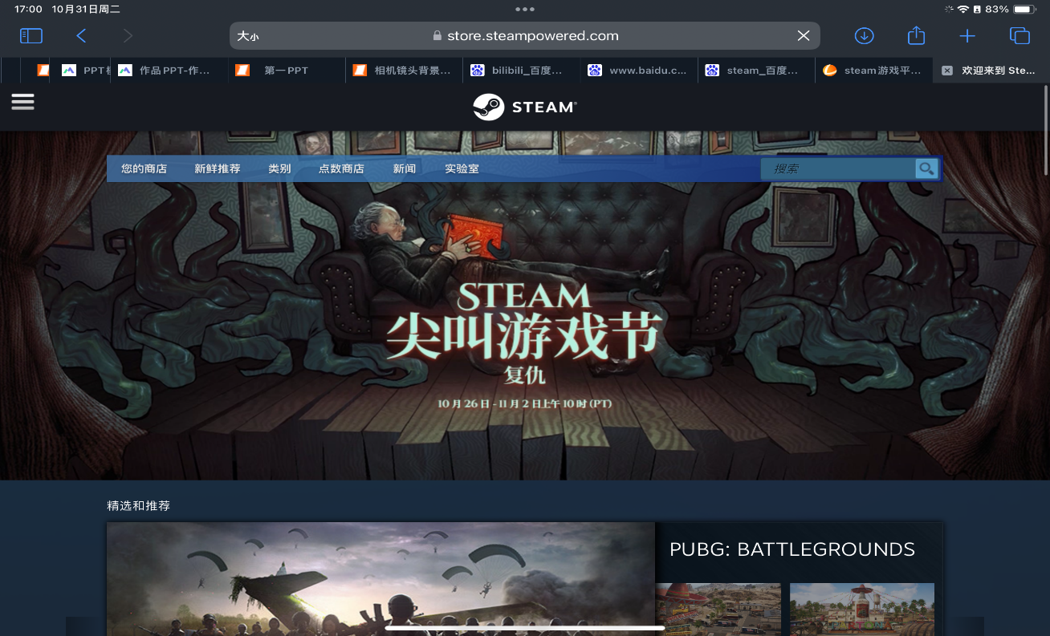
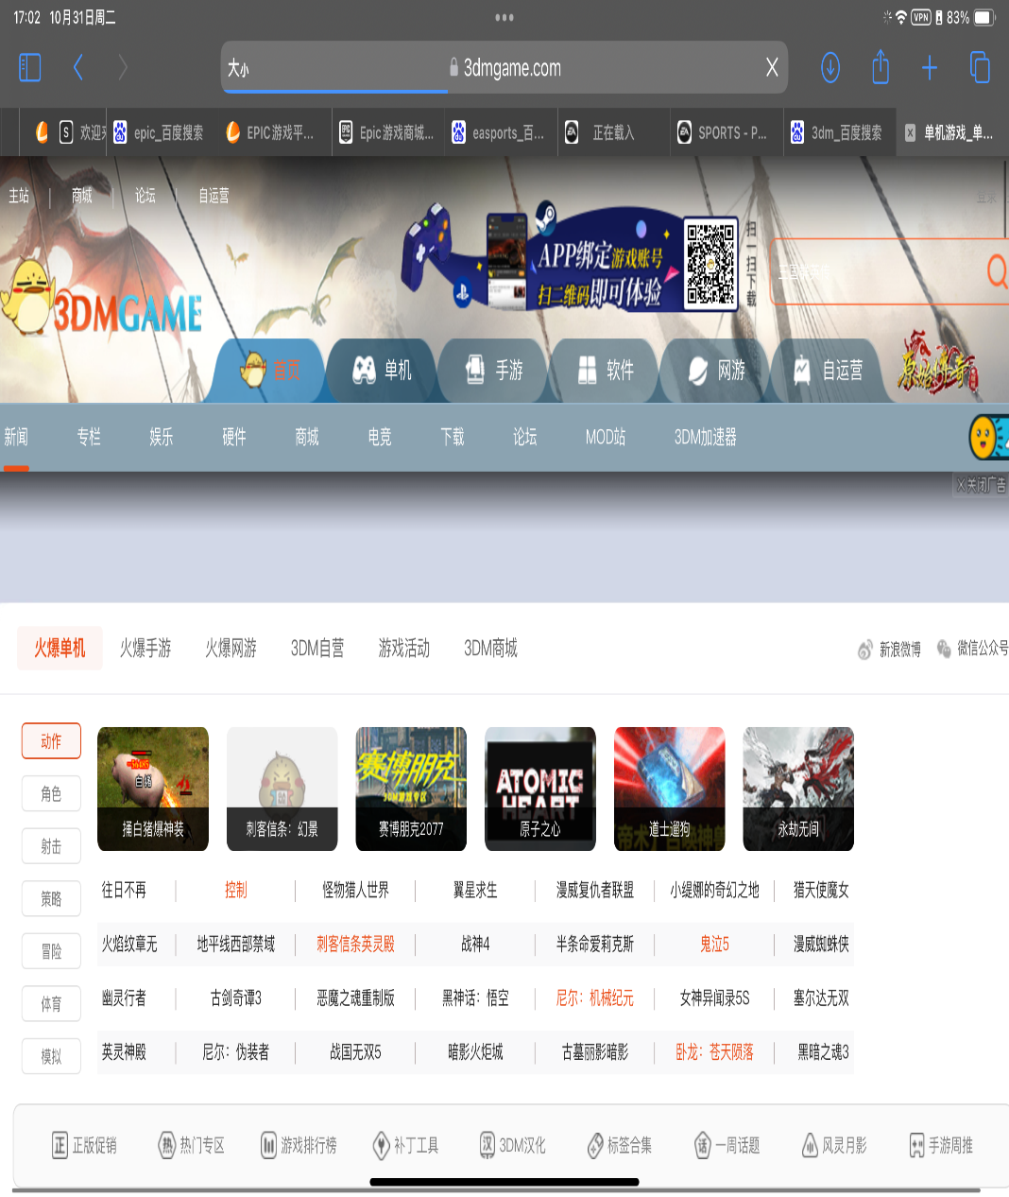
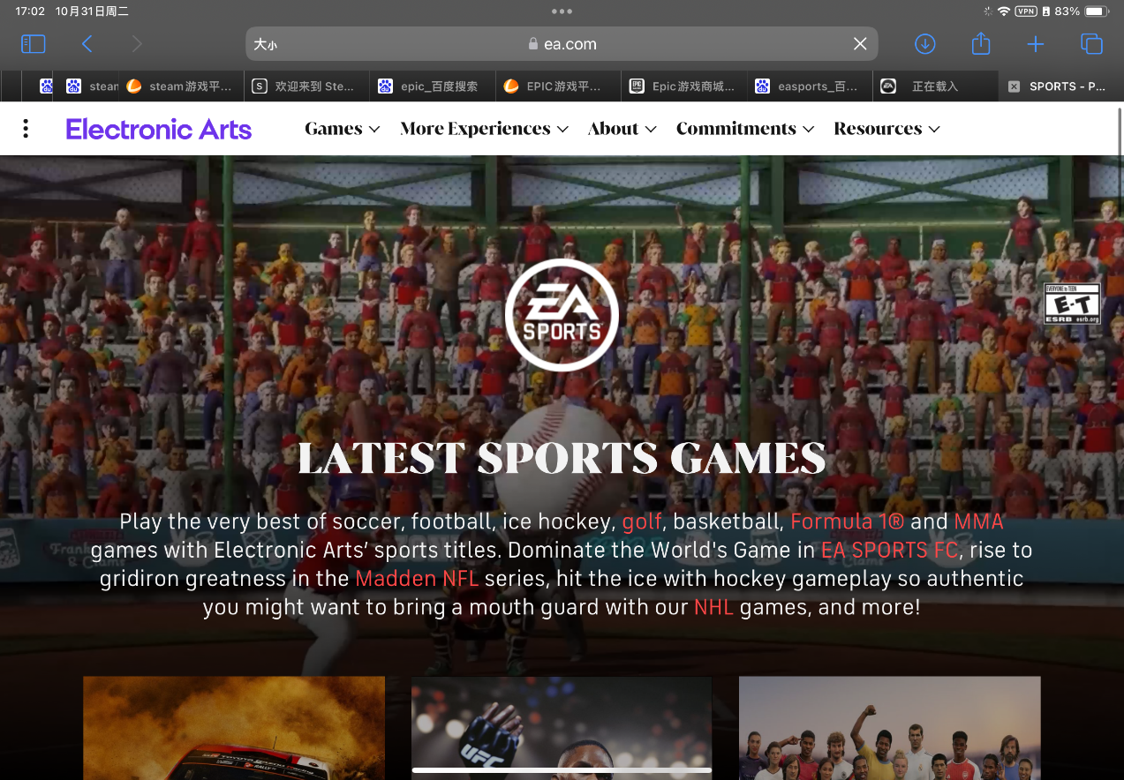
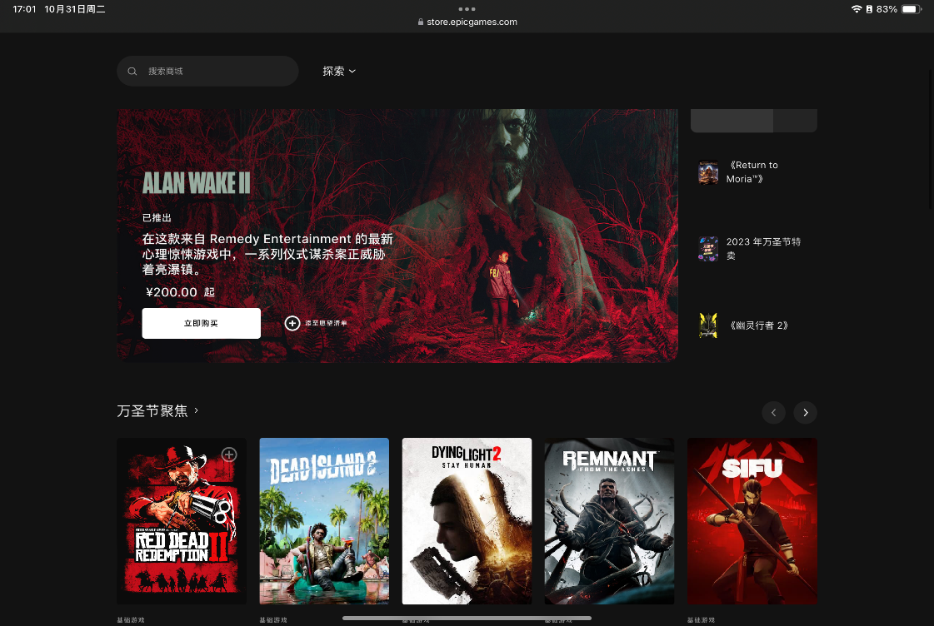

Slide 5
02
我的艰难制作经历

Slide 6
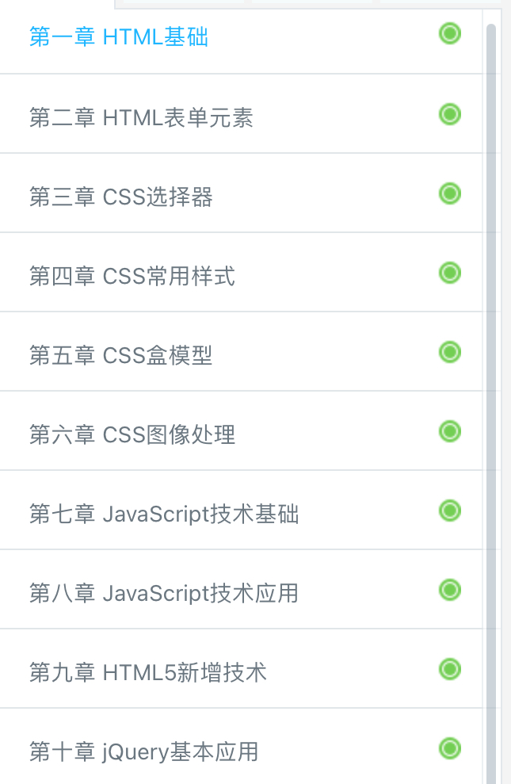

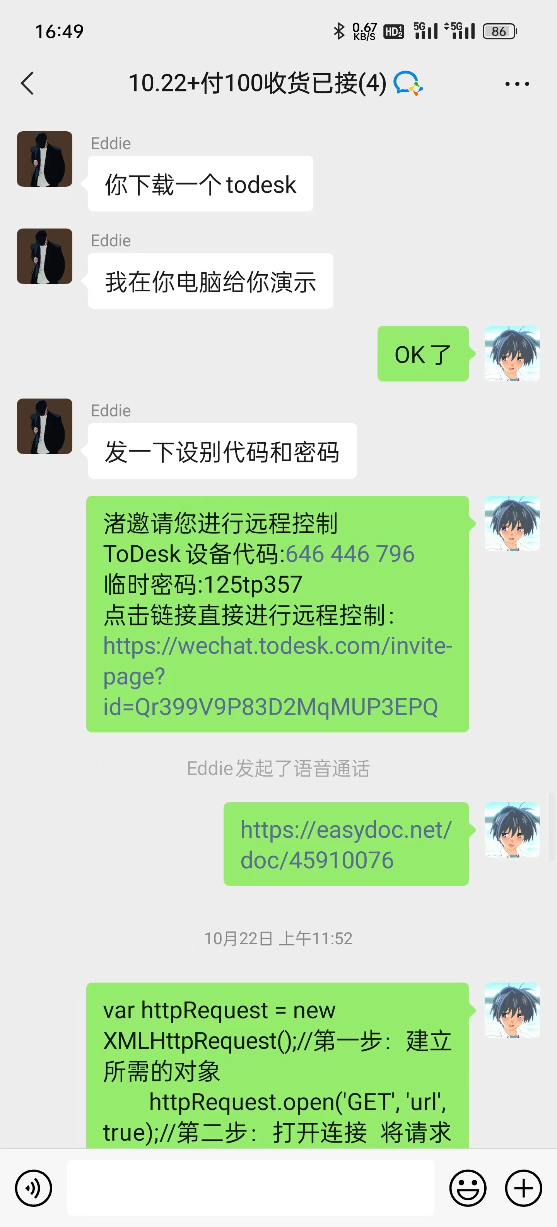

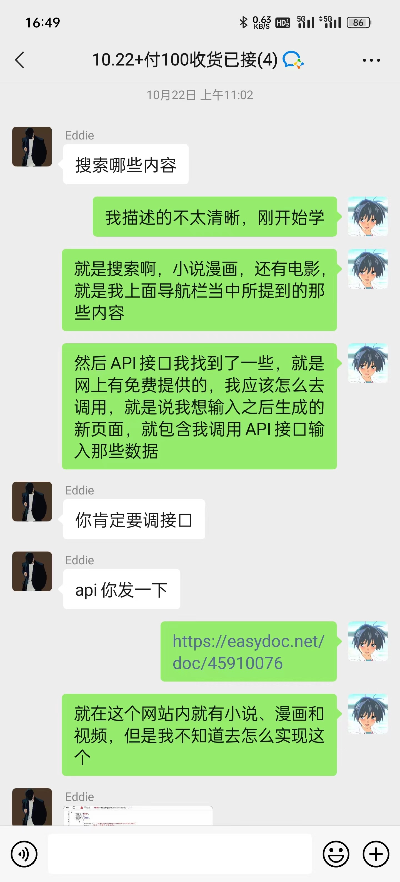


请在此处添加标题
据统计每页幻灯片的最好控制在5分钟之内。此处添加详细文本描述 ，建议与标题相关并符合整体语言风格
此处添加标题
请将您的内容打在这里，或者通过复制您的文本后，在此框中选择粘贴，并选择只保留文字，且尽可能精简.

Slide 7
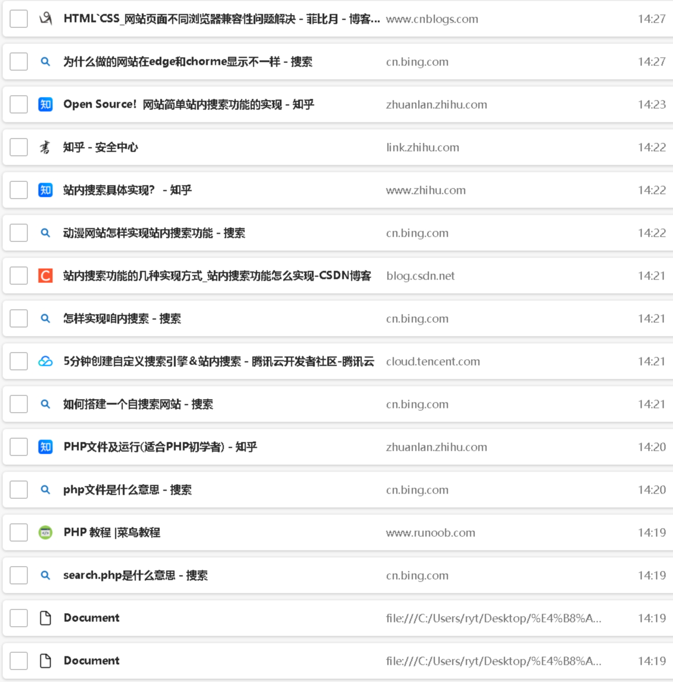
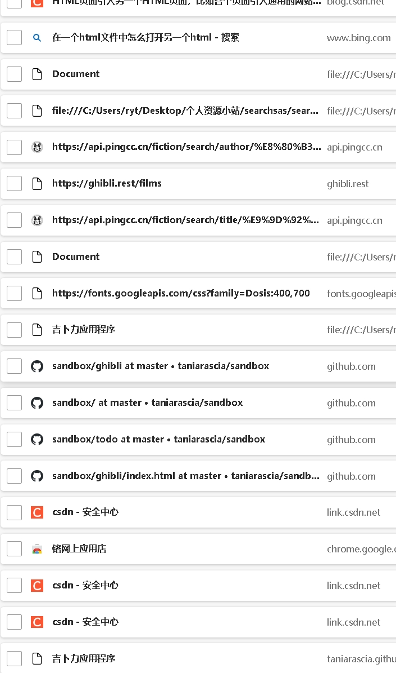
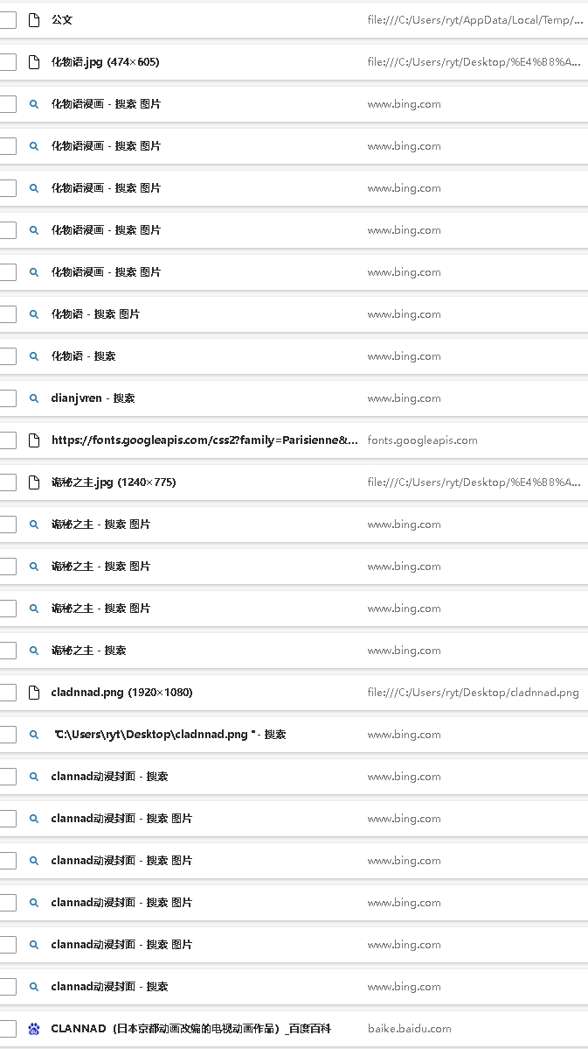
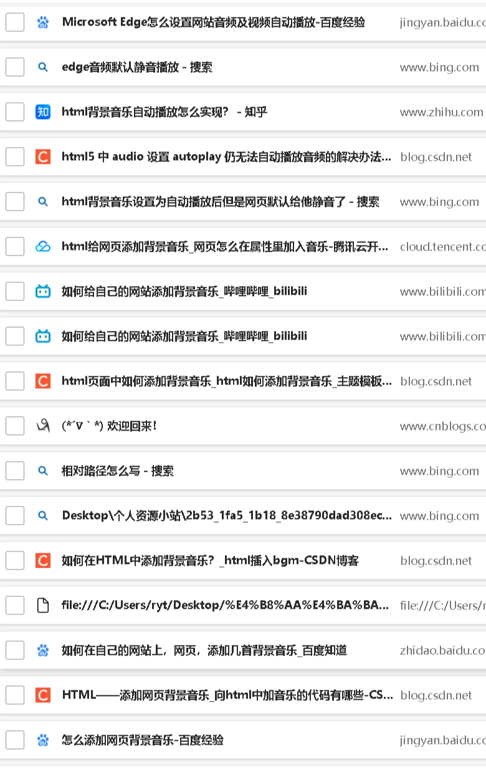
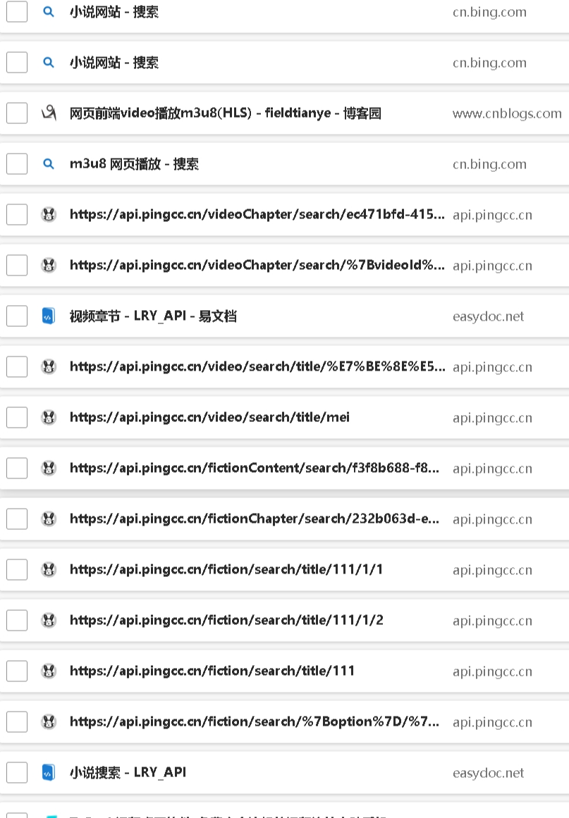
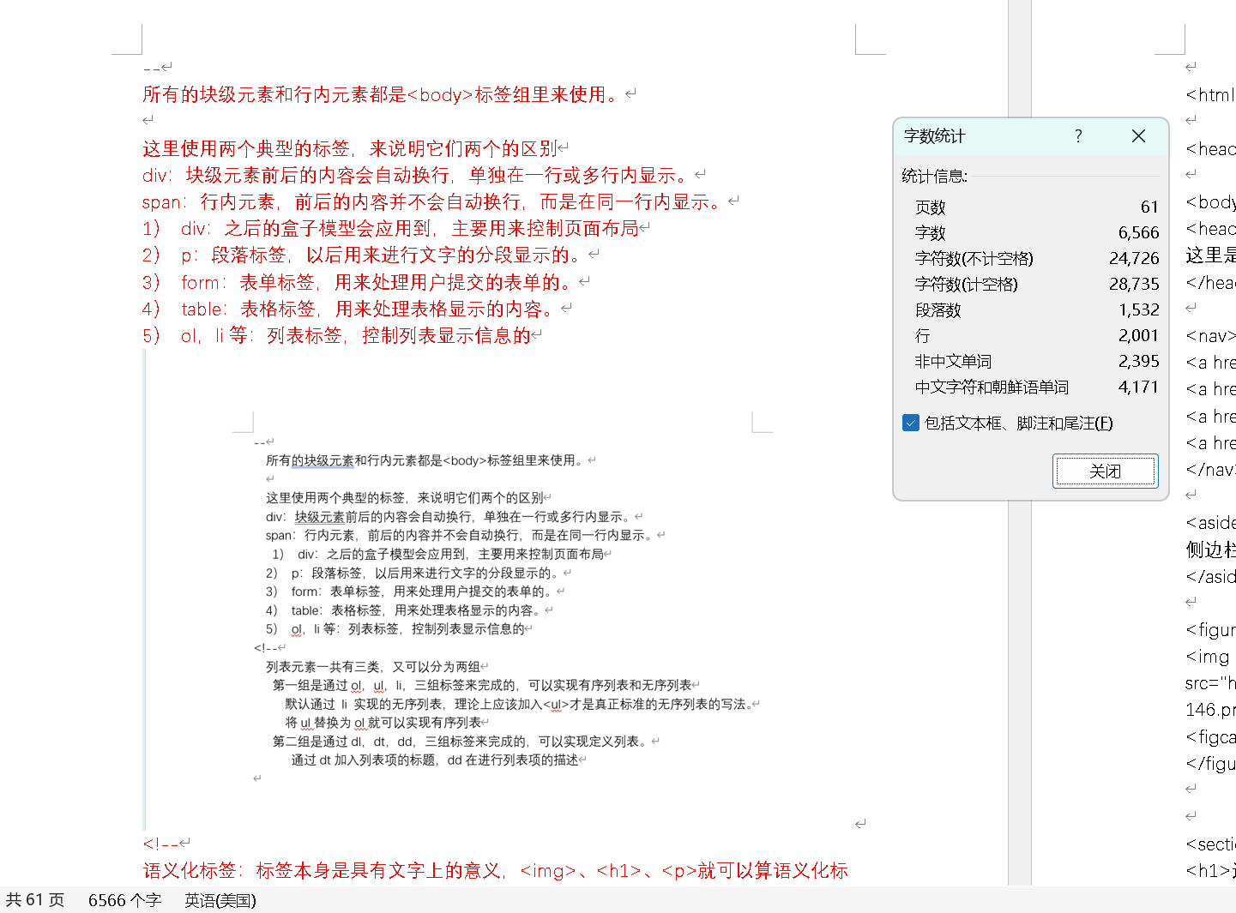
请在此处添加标题
据统计每页幻灯片的最好控制在5分钟之内。此处添加详细文本描述 ，建议与标题相关并符合整体语言风格
此处添加标题
请将您的内容打在这里，或者通过复制您的文本后，在此框中选择粘贴，并选择只保留文字，且尽可能精简.

Slide 8
03
个人小站展示

Slide 9
04
对未来的期望

Slide 10

感谢聆听
汇报时间：2023.11.1 汇报人：任益彤

